Slide 1
«Скоро говорится, да не скоро делается»
или
«Приёмы формирования навыков смыслового чтения»
Мастер-класс подготовила
учитель– логопед
МАОУ СОШ №37 имени
Героя Советского Союза Н.И. Кузнецова
Васильева Е.И.

Slide 2
Цель:
Сформировать
навыки смыслового чтения
у детей с ограниченными возможностями здоровья
proclass.club

Slide 3
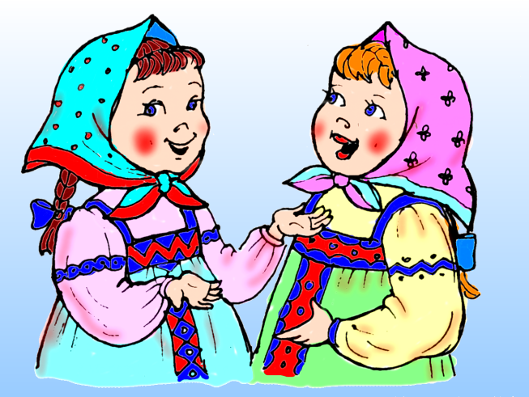
Задачи:
Развить слуховое восприятие
Сформировать навыки анализа и синтеза связной речи
Сформировать навыки логического мышления
Сформировать умение анализа текста

Slide 4
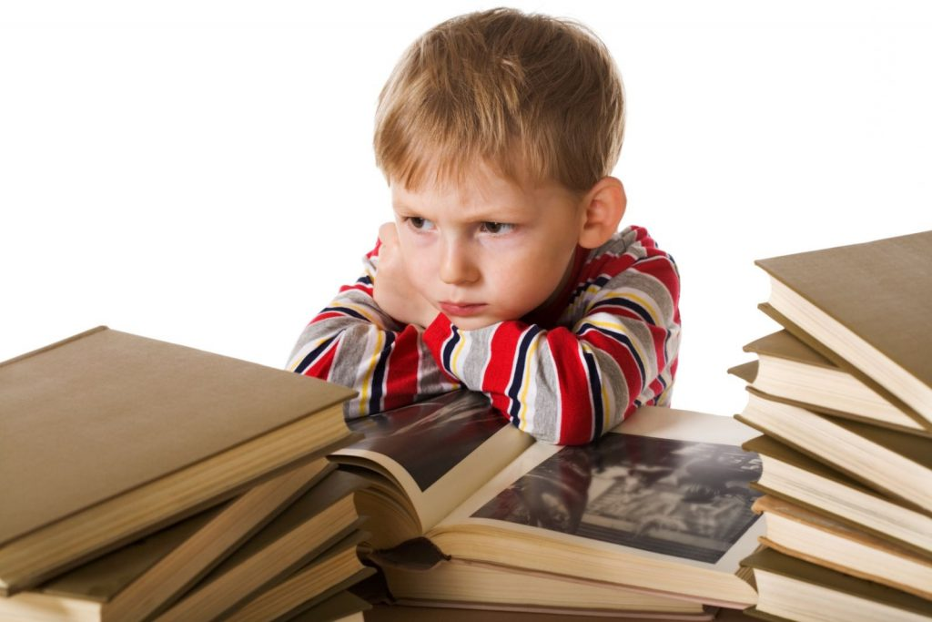
Проблема:
В современном мире поток информации, обрушивающийся на человека за единицу времени, возрос в разы и продолжает динамично увеличиваться.
Как научить детей работать с лавиной информации? При этом обучающийся в школе маленький гражданин не должен потерять то, что дано ему природой, как человеку
Ребенок с самого начала своей жизни познает окружающий мир чувствами, а уже потом разумом. Это его и связывает с природой.
Важно, чтобы в процессе своего развития малыш не потерял, а приобрел или закрепил умения слУшать и слЫшать, смотреть и видеть, ощущать и чувствовать.
Эти качества являются составляющей частью критического мышления, о котором так много сегодня говорится в педагогическом сообществе.
media-polesye.by

Slide 5
Проблема:
Критически мыслящий ученик должен уметь анализировать получаемую информацию, сохранять для себя самое нужное, уметь пользоваться этим в подходящей ситуации, уметь ретранслировать свой опыт в общество.
Мы мыслим словами, фразами, связным текстом.
Ретранслятор человека – это речь!
Если ребенка не научить пользоваться своей речью правильно, то у него возникнут проблемы с коммуникативной функцией.

Slide 6
Содержание (описание) мастер-класса:
Рассмотрим некоторые термины, важные для процесса смыслового чтения.
Когнитивное развитие (от англ. Cognitive development) — развитие всех видов мыслительных процессов, таких как восприятие, память, формирование понятий, решение задач, воображение и логика. Теория когнитивного развития была разработана швейцарским философом и психологом Жаном Пиаже.

Slide 7
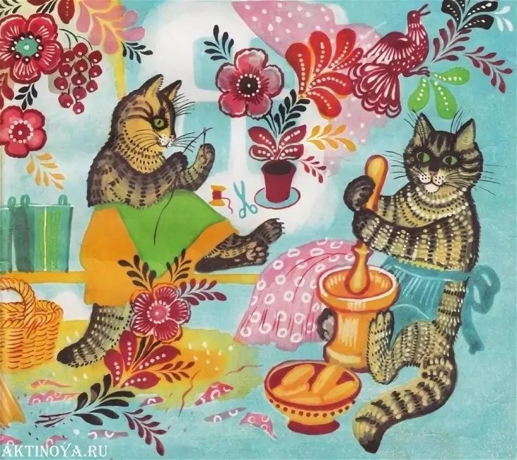
Содержание (описание) мастер-класса:
При работе с детьми с ОВЗ с важно учитывать тот факт, что практически все познавательные процессы имеют нарушения в развитии или вовсе не сформированы. Поэтому нужно начинать строить предпосылки для их формирования, т.е. выстраивать работу так, чтобы компенсировать эту проблему.
Ребенок развивается по определенному онтогенетическому графику, и если существуют какие-либо пробелы в этом развитии, то наша задача их закрыть, помочь ребенку сформировать те или иные функции познавательного развития в поступательном движении.
Для этих целей у дошкольников и младших школьников я использую детский фольклор. Техника обращения к генетической памяти позволяет в интересной для ребенка форме восстановить и развить когнитивную сферу, сформировать интерес к живому слову, к смысловому чтению.

Slide 8
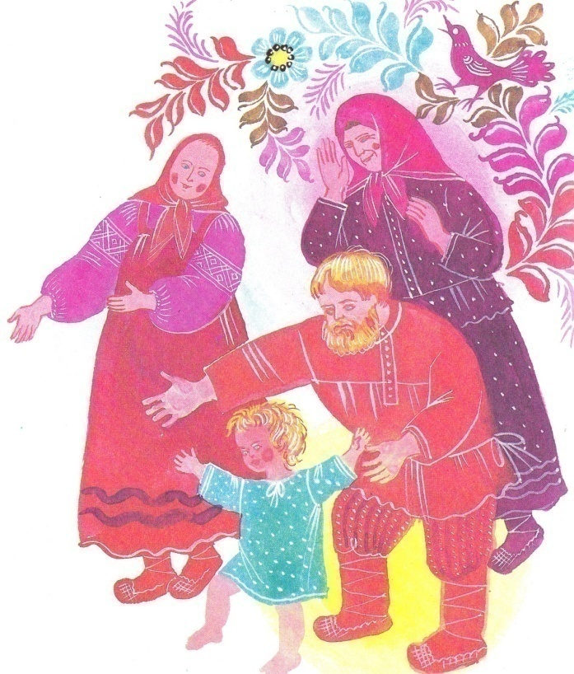
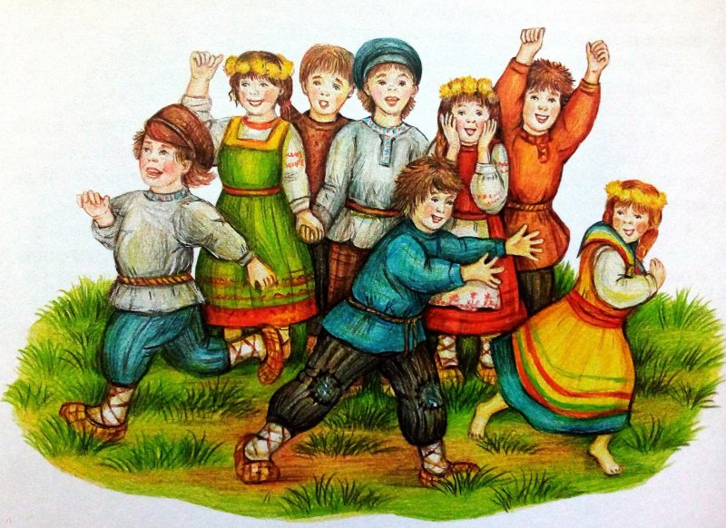
Содержание (описание) мастер-класса:
Обращение к теме детского фольклора в нашей работе не случайно. Как указывал известный исследователь фольклора В.П. Аникин,
«детский фольклор развивался в непосредственной связи с народной педагогикой, а забота об умственном, нравственном и физическом воспитании подрастающего поколения искони была свойственна народным трудовым массам…»

Slide 9
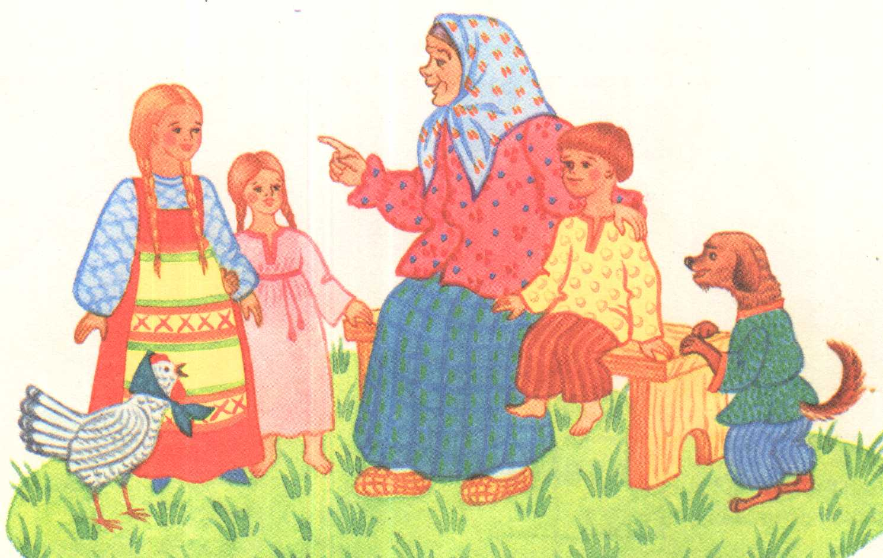
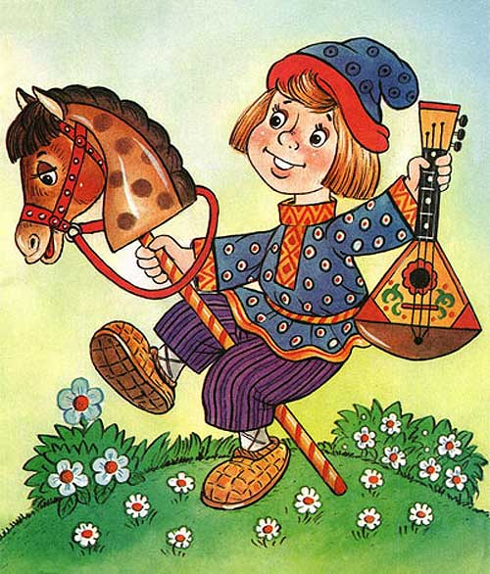
Содержание (описание) мастер-класса:
…Отличительная черта произведений детского фольклора выражается в учете психологии и возрастных особенностей детей,… это произведения взрослых для детей, произведения для взрослых, ставшими детскими и собственно творчество детей».
Автор указывает, что именно благодаря детскому фольклору дети усваивают поэтику русского языка, впитывают мудрость поколений, приобретают жизненную силу, формируют свой душевный мир здоровых и веселых русских людей.

Slide 10
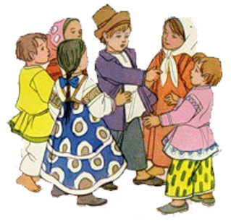
Содержание (описание) мастер-класса:
Представляю Вашему вниманию несколько приемов работы с детьми с ОВЗ и речевыми проблемами.
Эти приёмы позволяют детям научиться многому:
Научиться понимать текст через личные ощущения, впечатления.
Сравнивать зрительные образы и текст.
Понимать информацию в речевом выражении.
Автоматизировать поставленные звуки в речи.
Расширить знания об окружающем мире.
Закрепить правильное употребление предлогов.
Проработать лексико-грамматические категории и синтаксические конструкции.
Сформировать когнитивные процессы на интересном и понятном детям материале.
Привить любовь к родному языку и истории своего народа.
Развить вербальное мышление.

Slide 11
Содержание (описание) мастер-класса:
1 вариант работы с текстом
Читаем детям потешку, если не умеют читать, или они читают самостоятельно :
Давайте мы с Вами представим, как выглядит зайчишка. Для этого ответим на вопросы:
Какого размера зайчишка?
(маленького, потому что назван ласково, как маленький).
Что делал зайчишка до того, как в огород забежал?
( по полю бегал)
Что нашел зайчишка в огороде?
( морковку)
Что зайчишка сделал с морковкой?
( стал грызть)
Почему зайку выгоняют из огорода?
( потому что идет хозяин)
Зайчишка-трусишка По полю бежал, В огород забежал, Морковку нашёл, Сидит грызёт. Иди, зайка, прочь- Хозяин идёт.

Slide 12
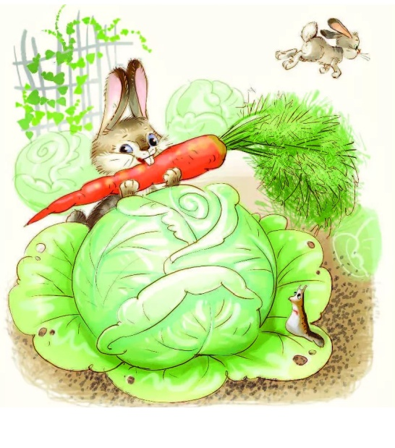
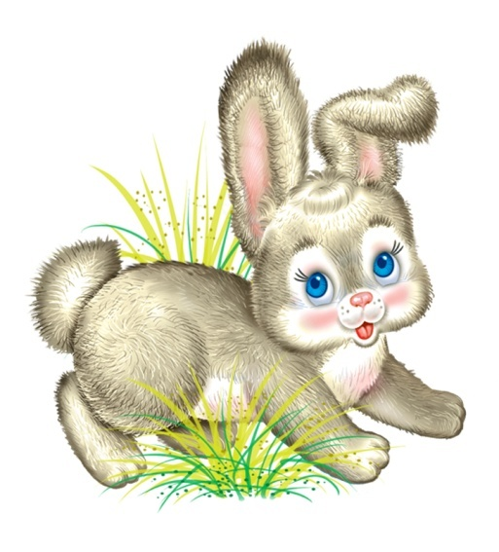
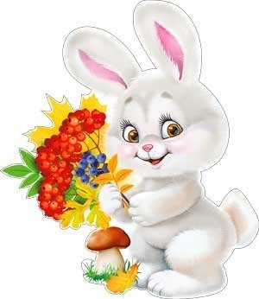
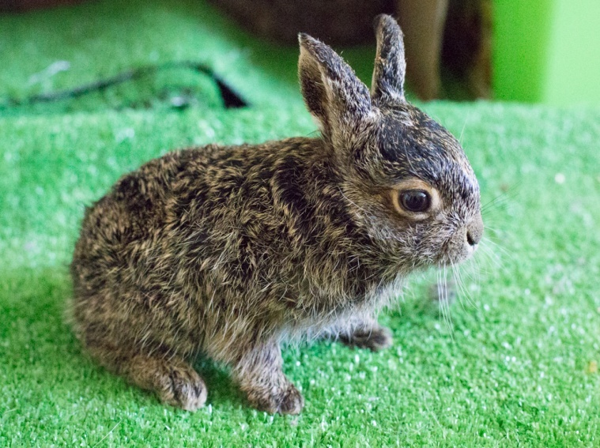
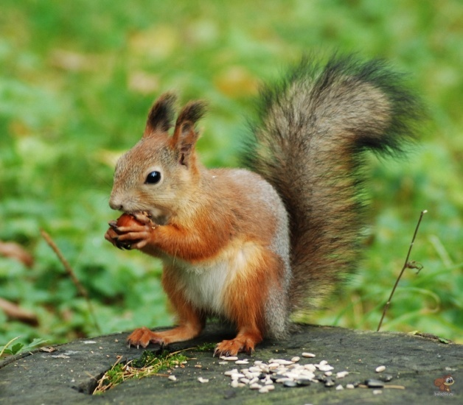
Выберите из предложенных картинок ту, которая соответствует тексту.
Объясните, почему не подходят другие картинки.
3
1
2
( правильный ответ №3)
4
5

Slide 13
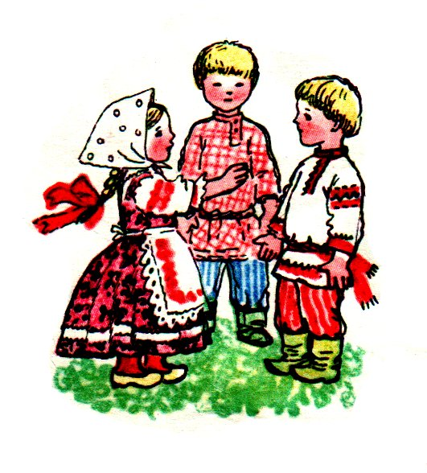
С точки зрения применения здоровьесберегающих технологий, в учебной деятельности описанный прием работы с текстами помогает маленькому неопытному человеку познавать мир через использование своих наблюдений, своих ощущений, своих аналитических выводов.
Данный прием работы с речевым материалом помогает развивать у наших воспитанников коммуникативную и речевую компетенции.

Slide 14
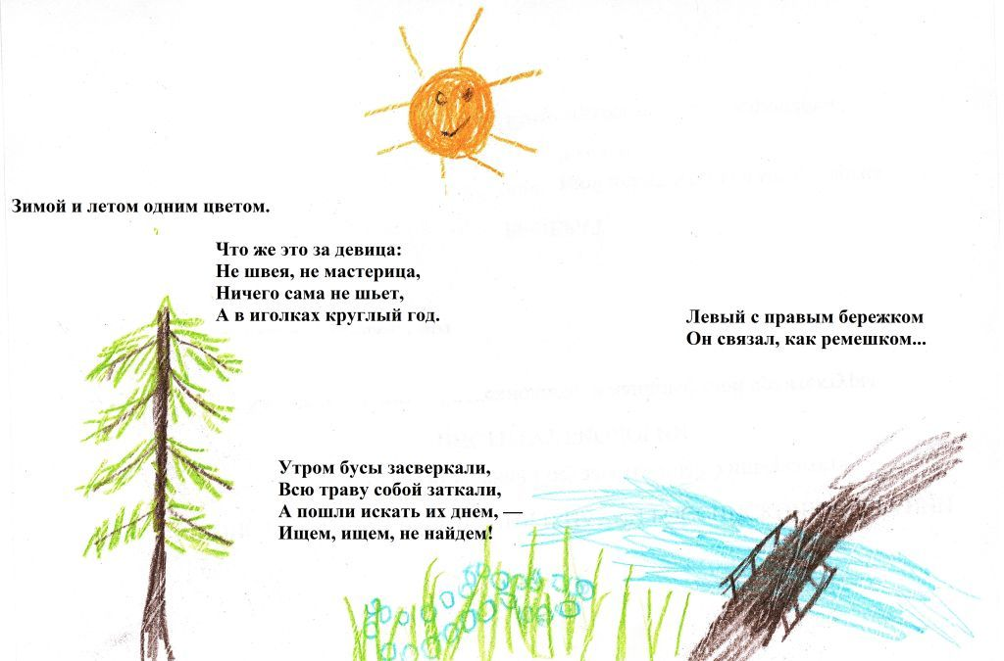
Содержание (описание) мастер-класса:
Наверняка каждый человек, услышав какую-то мелодию, ощутив определенный запах, увидев фотографию и картину, испытывает чувство перемещения своего сознания в тот момент, с которым когда-то были связаны звуки, запахи, краски, чувства.
Опираясь на опыт своих наблюдений, мы с детьми пробуем представить то, что услышали или прочитали. Затем это изображаем. Например, рисуем загадки. Этот приём помогает ребятам отгадать правильно.
Применяемый мной прием работы с текстом – это использование модификации арт – терапии на уроках.
Когда дети рисуют, я прошу их размещать рисунки в определенном месте листа. Например, в левом нижнем углу или вверху в центре листа. Это формирует их пространственное восприятие.

Slide 15
Содержание (описание) мастер-класса:
2 вариант работы с текстом
Примеры заданий:
Прочитайте загадку( потешку, стихотворение), нарисуйте на бумаге красками или карандашами все, что вы увидели
В огороде у дорожки Стоит солнышко на ножке. (Подсолнух)
Солнце печёт, липа цветёт, Рожь поспевает. Когда это бывает? (Летом)
Очень нравится детям рисовать не только загадки, но и стихотворения или небылицы. По сути это иллюстрирование. Дети получают возможность проявить и развить свои таланты в области изобразительного творчества, привлекая свои чувства, свои наблюдения над текстом, свои впечатления. Таким образом в них пробуждается способность к анализу и синтезу – важными составляющими познавательной деятельности.

Slide 16
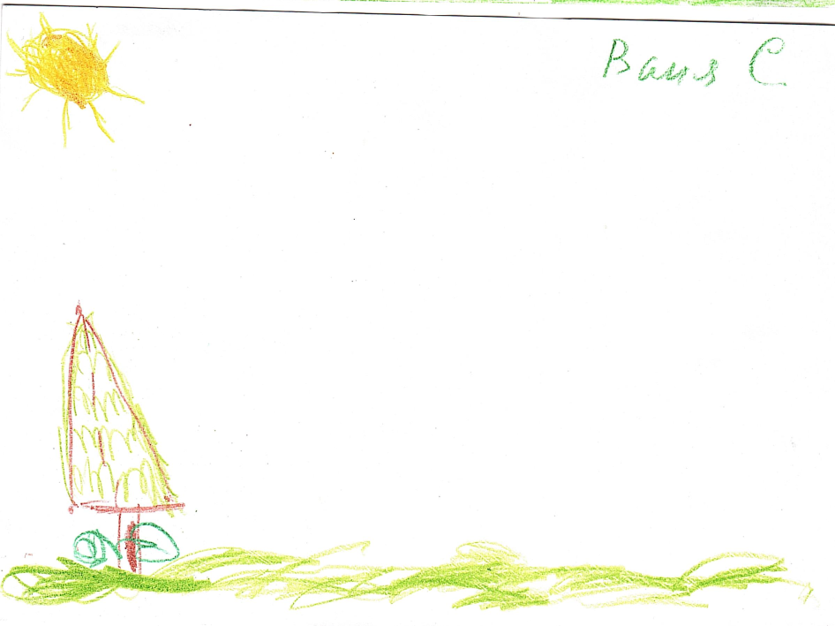
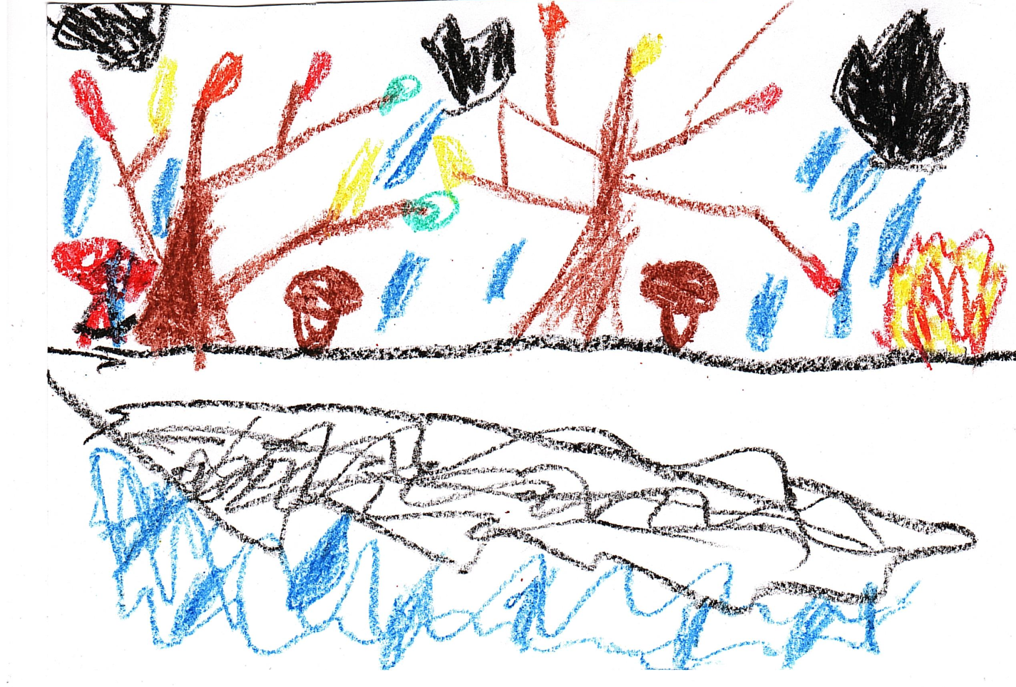
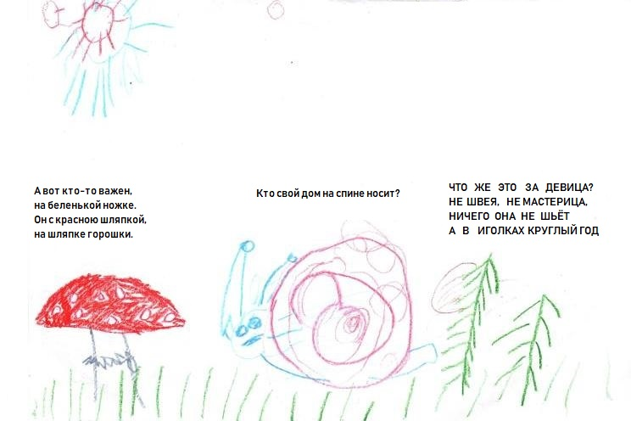
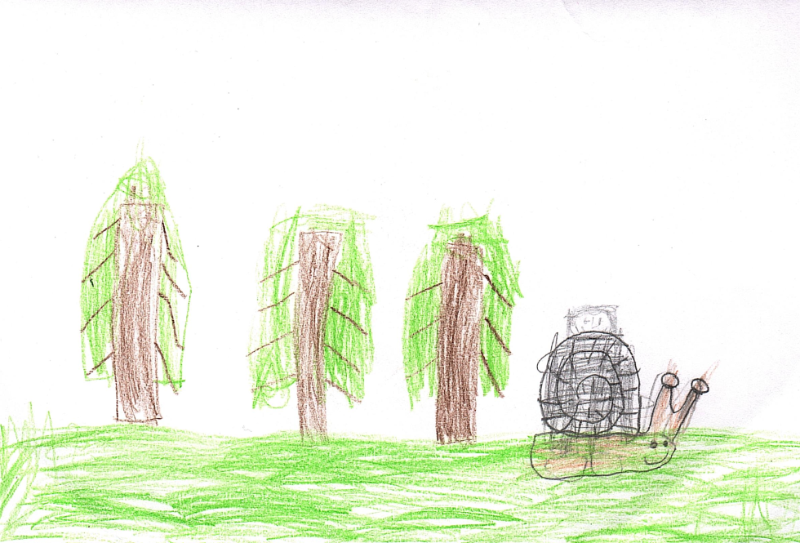
Иван Бунин
Лес, точно терем расписной Лиловый, золотой, багряный. Веселой, пестрою стеной Стоит над светлою поляной.

Slide 17
Содержание (описание) мастер-класса:
«Ценность применения искусства в терапевтических целях состоит в том, что с его помощью можно на символическом уровне выразить и исследовать самые разные чувства и эмоции: любовь, ненависть, обиду, злость, страх, радость и т. д.» (https://ru. wikipedia.org).
Таким образом, используя свою эмоциональную память, дети получают возможность быстрее понять текст, понять настроения автора, его мысли. Также, рисуя, ребенок выражает и свое восприятие мира.
«Методика арт-терапии базируется на убеждении, что содержания внутреннего «Я» человека отражаются в зрительных образах всякий раз, когда он рисует, пишет картину или лепит скульптуру, в ходе чего происходит гармонизация состояния психики» (https://ru.wikipedia.org).

Slide 18
Содержание (описание) мастер-класса:
3 вариант работы с текстом
Вместе с ребенком проговариваем потешку, при этом выполняем определенные действия и жесты, упоминающиеся в потешке.
А коток, а коток, Кучерявенький лобок, Украл бабушкин клубок Да и спрятал в уголок. А бабушка догнала И за ушко подрала.
Это по сути кинезиологические техники, основанные на фольклорном материале, как самом понятном для детского восприятия и дающем возможность формировать те когнитивные процессы, которые не были сформированы или развиты у ребенка своевременно.
Потешка — это жанр устного народного творчества, предназначенный для развития маленьких детей.
Потешка не только развлекает, но и развивает ребенка. Она учит понимать человеческую речь и соотносить слова и действия, расширяет детский опыт, что очень актуально для категории детей с ОВЗ с нарушениями развития речи.

Slide 19
Результативность :
повышение мотивации к чтению
повышение показателей развития когнитивной сферы ( повышение уровня слухового восприятия, повышение уровня зрительного восприятия, повышение уровня развития воображения)
навыки умения лексического анализа текста

Slide 20
Результативность:
Что и требовалось получить в результате образовательной деятельности!
Развитие познавательной (когнитивной) сферы ребенка возможно на любом этапе работы, с учеником любого уровня развития познавательного интереса. Может использоваться для решения как в коррекционных задач, так и общеразвивающих.

Slide 21
Перечень оборудования:
белые листы формата А4
заготовки текстов
Картинки, картины и пейзажи, иллюстрации для фольклорных текстов
цветные карандаши или фломастеры

Slide 22
Перечень используемых технологий:
Когнитивная технология
Обращение к эмоциональной памяти человека при работе с поэтическими текстами при изучении самых разных тем.
Обращение к генетической памяти человека через работу с детским фольклором.
модификация арт – терапии при работе с текстом.
Кинезиологические техники.

Slide 23
Информационные источники для используемых изображений:
http://allforchildren.ru/pictures/school21.php?page=4
https:// for-teacher.ru
https://yandex.ru/images/search?text
https://yandex.ru/images

Slide 24
Спасибо
за внимание!

